Slide 1
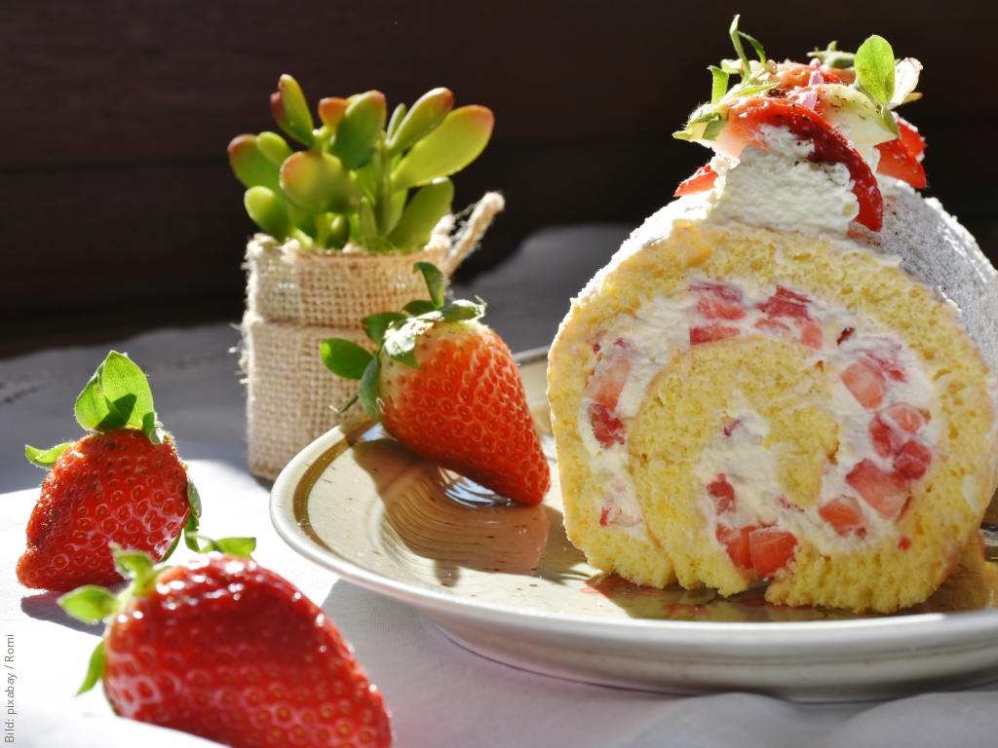
Genuss ohne Völlerei

Slide 2
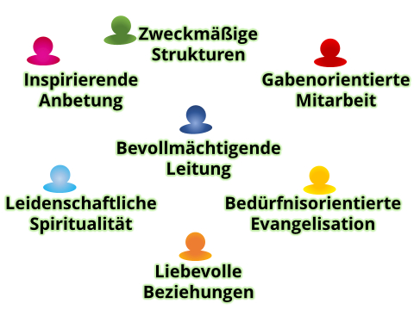
Genuss ohne Völlerei

Slide 3
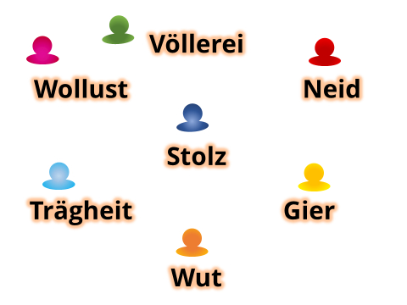
Genuss ohne Völlerei

Slide 4

Genuss ohne Völlerei

Slide 5
Genuss ohne Völlerei

Slide 6
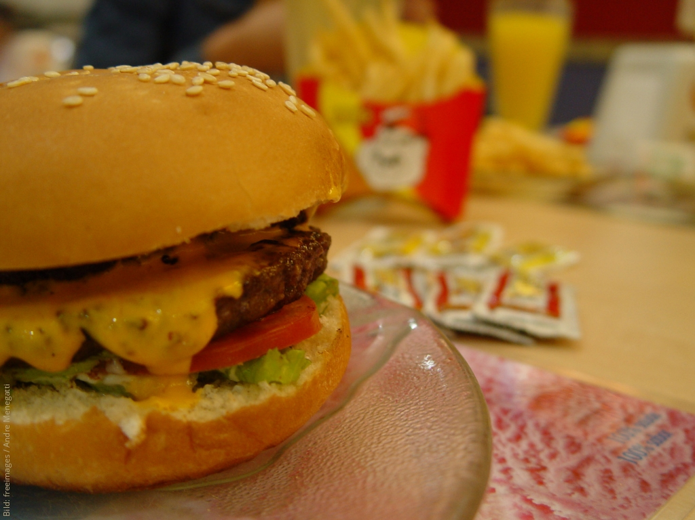
Genuss ohne Völlerei

Slide 7
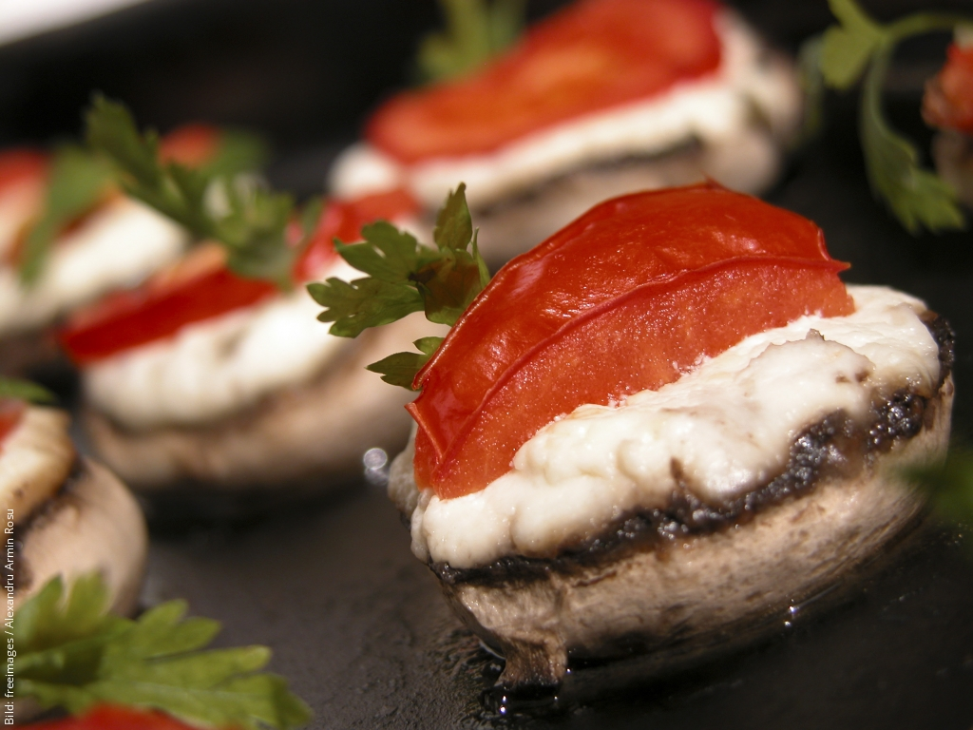
Genuss ohne Völlerei

Slide 8
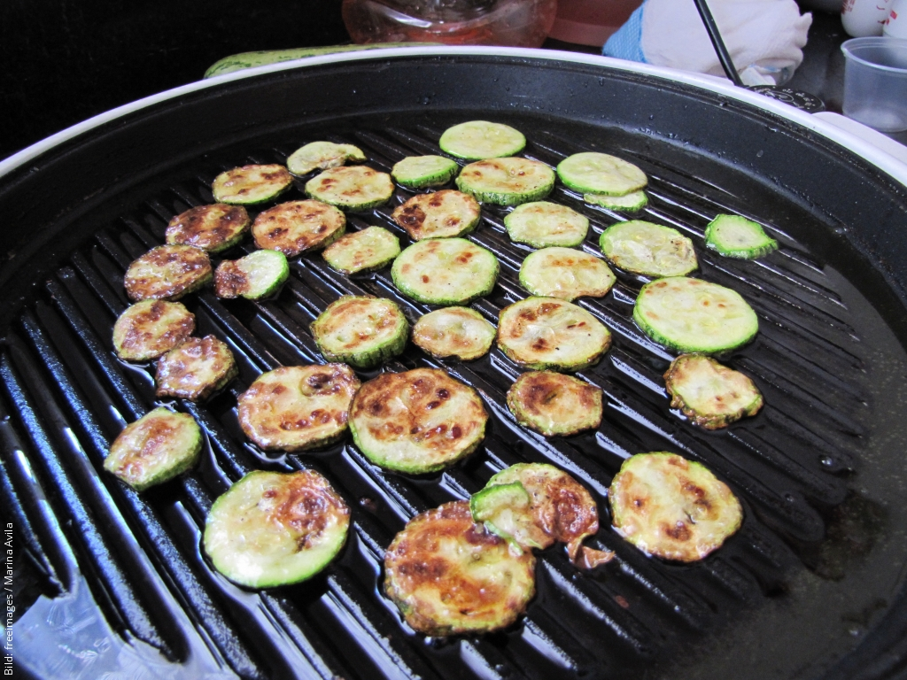
Genuss ohne Völlerei

Slide 9
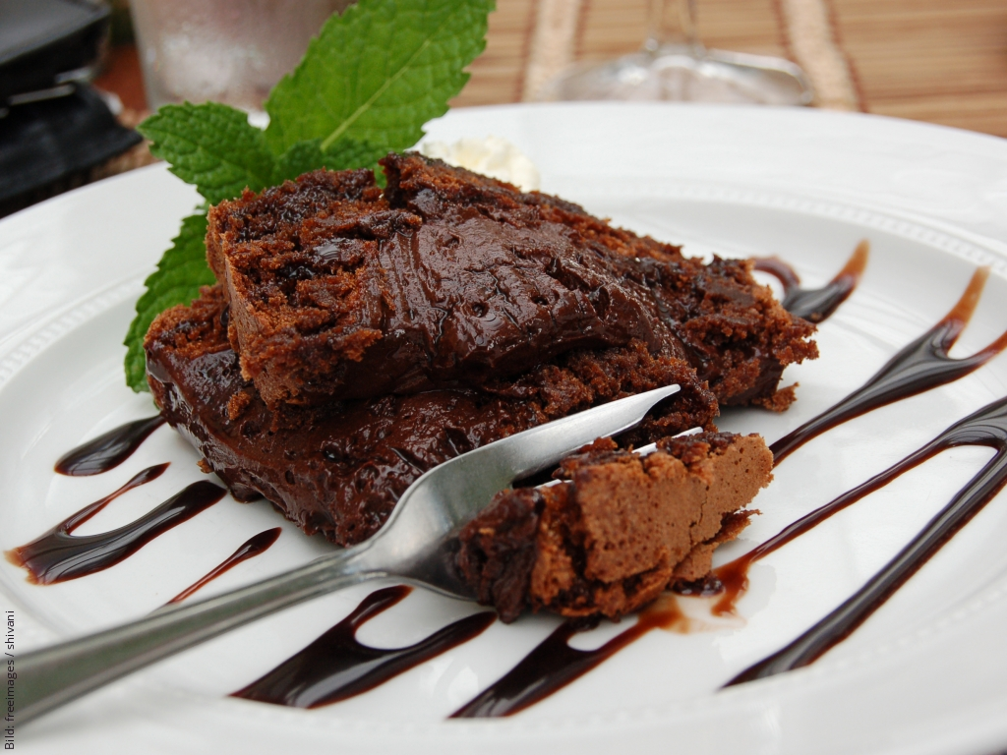
Genuss ohne Völlerei

Slide 10
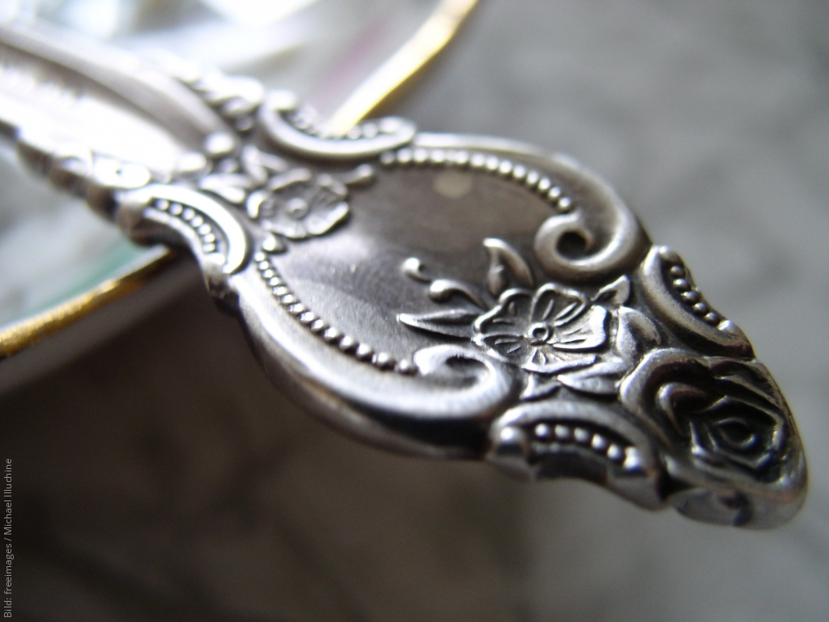
Genuss ohne Völlerei

Slide 11
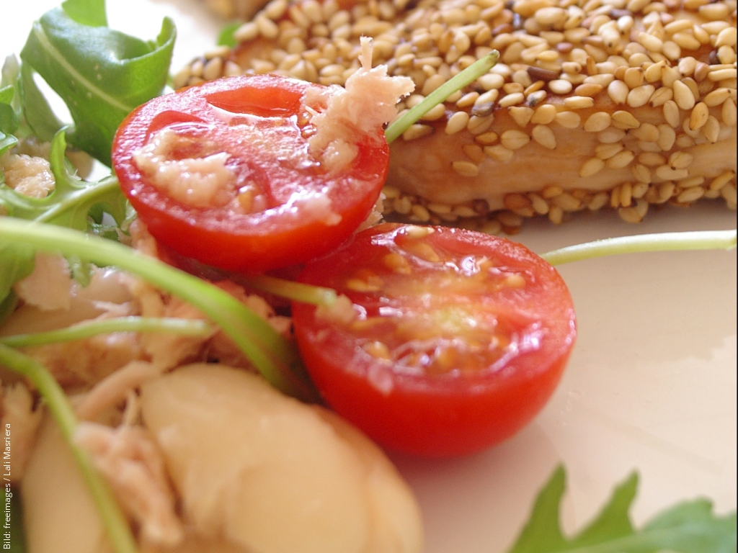
Genuss ohne Völlerei

Slide 12
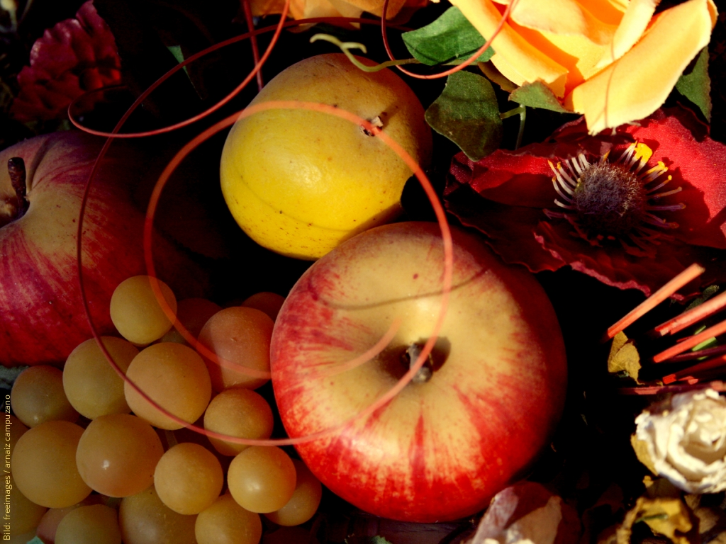
Genuss ohne Völlerei

Slide 13
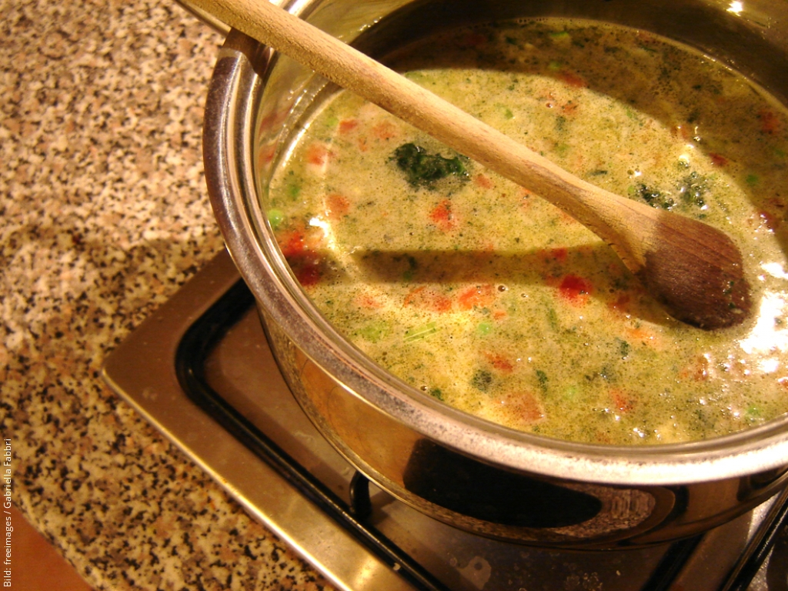
Genuss ohne Völlerei

Slide 14
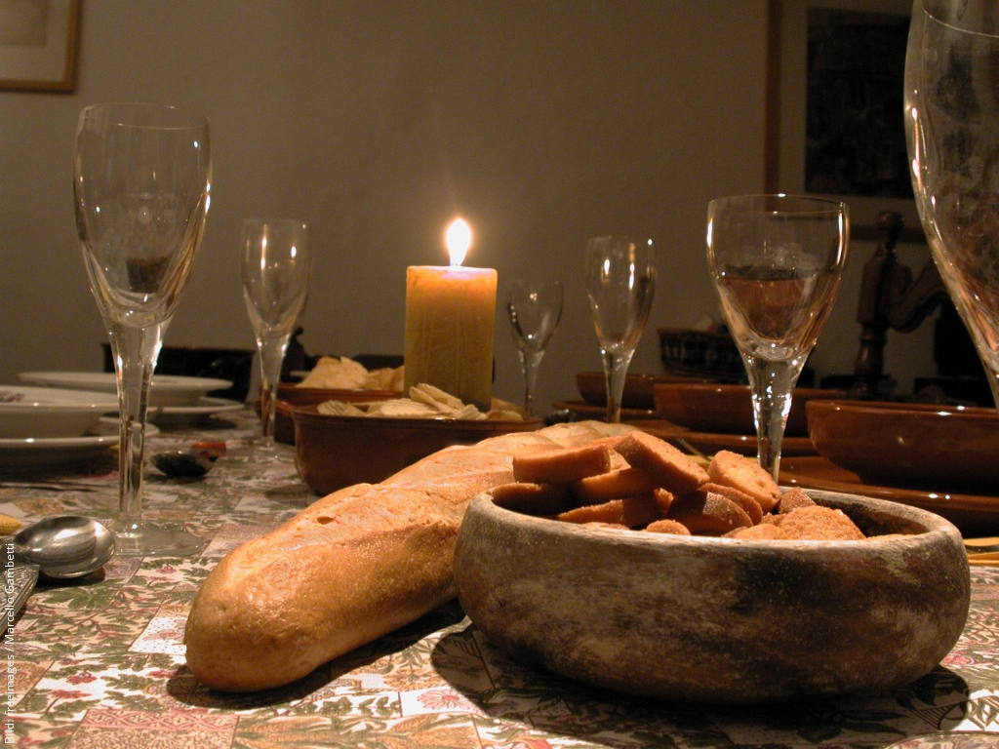
Genuss ohne Völlerei

Slide 15
Genuss ohne Völlerei

